Slide 1
VẬT LÍ 11
MÔ TẢ DAO ĐỘNG ĐIỀU HÒA
GIẢI MÃ Ô CHỮ

Slide 2
Cách chơi
Chọn 1 ô chữ, tham gia trả lời câu hỏi để điền vào ô chữ, hoàn tất 8 câu hỏi để tìm ra từ khóa của ô chữ.
Câu trả lời đúng +1đ
Từ khóa đúng +3đ

Slide 3
Question Time

Slide 4
Giải mã ô chữ
n
h
a
n
h
d
a
n
o
s
i
n
e
l
i
p
c
h
u
k
i
p
h
a
b
a
n
d
a
u
l
i
d
o
n
h
a
n
h
d
a
n
t
u
a
n
h
o
a
n

Slide 5
Chưa sửa ô chữ.

Slide 7
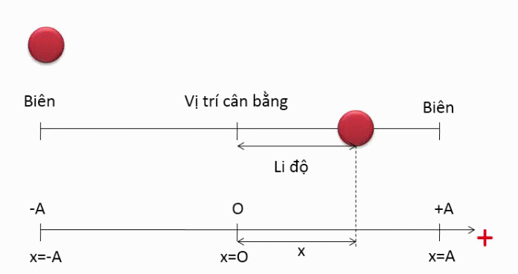
Câu số 1
Khi một vật dao động điều hòa, chuyển động của vật từ vị trí biên về vị trí cân bằng là chuyển động___
Đây là gì?
n
h
a
n
h
d
ầ
n

Slide 8
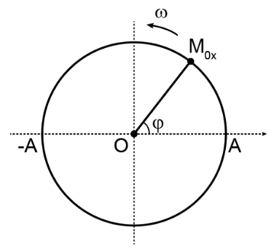
Câu số 2
Pha ban đầu của dao động điều hoà phụ thuộc vào gốc thời gian và___
Đây là gì?
t
r
ụ
c
t
ọ
a
đ
ộ

Slide 9
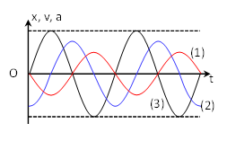
Câu số 3
Gia tốc của một chất điểm dao động điều hòa biến thiên cùng ___ và ngược pha với li độ.
Đây là gì?
t
ầ
n
s
ố

Slide 10
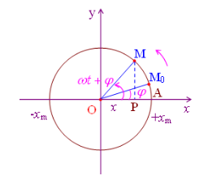
Câu số 4
Dao động điều hòa đổi chiều khi lực tác dụng có độ lớn ___
Đây là gì?
c
ự
c
đ
ạ
i

Slide 11
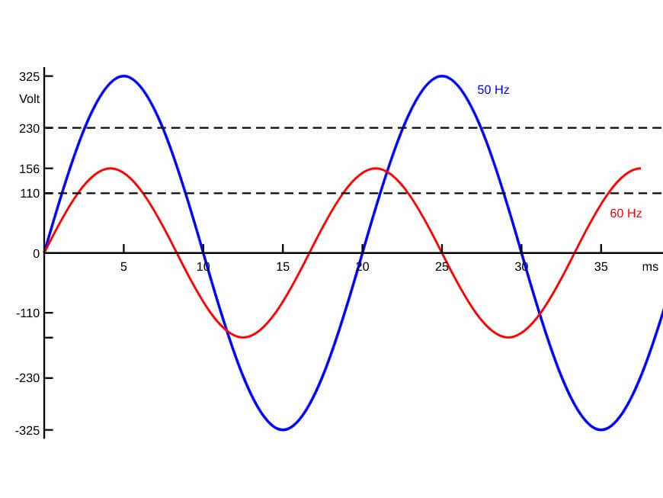
Câu số 5
Tần số f là số dao động vật thực hiện được trong___
Đây là gì?
m
ộ
t
g
i
â
y

Slide 12
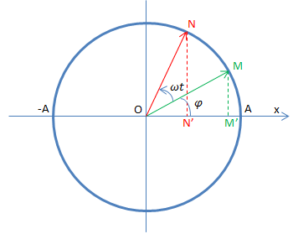
Câu số 6
Đơn vị của tần số góc là gì?
Đây là gì?
r
a
d
i
a
n

Slide 13
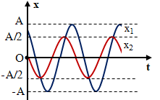
Câu số 7
Độ lệch pha giữa hai dao động điều hòa cùng chu kì luôn ___ độ lệch pha ban đầu.
Đây là gì?
b
ằ
n
g

Slide 14
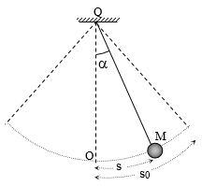
Câu số 8
Đơn vị của chu kì là gì?
Đây là gì?
g
i
â
y

Slide 15
SƯU TẦM: ĐOÀN VĂN DOANH, NAM TRỰC, NAM ĐỊNH
LINK NHÓM DÀNH CHO GV BỘ MÔN VẬT LÝ TRAO ĐỔI TÀI LIỆU VÀ CHUYÊN MÔN CT 2018
https://www.facebook.com/groups/299257004355186

